Slide 1
GPUDirect RDMA (GDR)
与 GPUDirect Storage (GDS)
技术文档
基于 NVIDIA 官方文档整理
面向工程师与架构师的平衡深度资料
GPUDirect RDMA v13.3 | GPUDirect Storage v1.18
NVIDIA GPUDirect
1

Slide 2
目录
一、背景与动机
二、GPUDirect 技术演进
三、软件生态全景
四、控制面 vs 数据面路径
五、GPU 兼容性矩阵
六、GDR 技术细节
七、GDR 全生命周期实例
八、GDS 技术细节
九、GDR vs GDS 对比
十、典型应用场景
十一、部署与启用要点
十二、总结与参考链接
NVIDIA GPUDirect
2

Slide 3
一、背景与动机 — GPU 数据搬运的痛点
GPU 算力增长远快于 I/O 带宽，大模型训练中数据加载成为瓶颈，应用从 compute-bound 退化为 IO-bound
传统路径三重开销：
双倍拷贝 — 数据从存储拷到 CPU bounce buffer（即 CPU 系统内存中的临时中转缓冲区），再拷到 GPU，一次搬运两份数据移动
带宽瓶颈 — 数据须穿过 CPU 根端口，CPU PCIe 带宽可能低于 GPU/NIC 能力，CPU 成为带宽漏斗
CPU 占用 — CPU 搬运数据干扰其他计算，引入抖动 (jitter) 与延迟
NVIDIA GPUDirect
3

Slide 4
一、背景与动机 — GPUDirect 家族概览
技术 | 全称 | 直连对象 | 说明
GDR | GPUDirect RDMA | GPU ↔ 网卡 (NIC) | 远程系统间 GPU 直接通信，绕过 CPU，10x 性能
GDS | GPUDirect Storage | GPU ↔ 存储 (NVMe/NVMe-oF) | 存储 DMA 引擎直接搬数据进/出 GPU 显存
P2P | GPUDirect Peer-to-Peer | GPU ↔ GPU | 经 PCIe/NVLink 的 GPU 间直接拷贝与 load/store
Video | GPUDirect for Video | GPU ↔ 采集设备 | 帧设备与 GPU 间高效传帧（仅 Windows）
Async | GPUDirect Async | 异步触发 | 存储 I/O 排入 CUDA stream/graph 实现计算-I/O 联动
本文聚焦 GDR (RDMA) 与 GDS (Storage) 两项核心技术
核心范式：控制面在 CPU 建立通路，数据面由设备 DMA 引擎直连 GPU 显存
NVIDIA GPUDirect
4

Slide 5
二、GPUDirect 技术演进 — 早期探索
核心演进主线：直连对象不断扩展，实现从专有驱动向 Linux 上游标准靠拢
2010 年前后 (Fermi 时代)
首次提出 GPUDirect 概念，允许第三方 PCIe 设备绕过 CPU 直接访问 GPU 显存，奠定"设备直连显存"的技术基础
2011 (CUDA 4.0)
引入统一虚拟地址空间 (UVA)，推出 GPUDirect P2P：同一节点内多块 GPU 经 PCIe 直接拷贝与互访
2012 (Kepler + CUDA 5.0)
GPUDirect RDMA 正式登场：把直连范围扩展到 GPU 与远端第三方设备之间
• 确立"控制面在 CPU，数据面由设备 DMA 直连"的核心范式
• 明确硬件前提：两端共享同一 PCIe 根复合体、IOMMU 须禁用或直通
NVIDIA GPUDirect
5

Slide 6
二、GPUDirect 技术演进 — 产品化与扩展
从实验室到产品化：网络侧直连能力日趋成熟
2014-2016 (CUDA 6.0 - 8.0)
• 取消强制安全令牌，降低第三方接入门槛
• BAR 映射可在多次锁定间复用，节省资源
• 补齐 I/O 地址与 CPU 物理地址不一致平台的地址映射能力
• GPUDirect Video 将直连对象扩展到帧采集设备
2018-2021 (CUDA 10.1 - 11.4)
• 向嵌入式/车载平台延伸：Jetson AGX Xavier、DRIVE AGX Xavier、Jetson Orin
• nvidia-peermem.ko 作为官方 in-tree 模块随驱动发布——标志网络侧直连进入产品化阶段
• 与 Mellanox OFED、InfiniBand、RoCE 协议栈深度协同
NVIDIA GPUDirect
6

Slide 7
二、GPUDirect 技术演进 — 现代化与标准化
三条交织脉络：直连对象扩展 → 实现上游化 → 控制面与 CUDA 融合
2020 (CUDA 11.x) — GDS 登场
GPUDirect Storage 加入 Magnum IO 体系：存储 DMA 引擎直接搬数据进/出 GPU 显存
2022-2024 (CUDA 12.2-12.8)
• 异步 IO 接入 CUDA 流与图，实现"数据就绪后自动启 kernel、kernel 完成后自动存盘"
• 支持 CPU 与 GPU 间可迁移内存，兼容 Grace-Hopper 统一内存架构
• CUDA 12.8 起 NVMe 直连改走 Linux 上游内核 PCI P2PDMA 基础设施
2025 (CUDA 13.0) — 上游化演进
传统 nv-p2p 接口在 Blackwell SoC 进入弃用，NVIDIA 鼓励迁移到 Linux 上游标准接口 (pin_user_pages / dma_map_sgtable)
NVIDIA GPUDirect
7

Slide 8
三、软件生态全景 — nvidia.ko（GPU 端地址提供者）
nvidia.ko 本身不感知"是谁在 DMA"——它只负责把地址交出来
nvidia.ko 是 NVIDIA GPU 内核驱动，是整个 GDR 机制的底层基石。它在操作系统层面的空白地带（Linux 缺乏在驱动之间交换 MMIO 区的标准机制）自行承担地址翻译与映射职责。
核心作用
• 页锁定 (pin)：把 GPU 虚拟地址对应显存锁定，确保 DMA 期间不发生迁移或回收
• 物理地址回填：返回 GPU BAR 总线地址的物理页表数组
• DMA 映射：平台 I/O 地址与 CPU 物理地址不一致时进一步映射到设备 I/O 地址空间
• 撤销通知 (free callback)：GPU 显存释放/进程退出时同步回调第三方驱动
关键 API（内核态导出符号）
nvidia_p2p_get_pages() / nvidia_p2p_put_pages() / nvidia_p2p_dma_map_pages() / nvidia_p2p_free_page_table()
NVIDIA GPUDirect
8

Slide 9
三、软件生态全景 — nvidia-peermem.ko + MLNX_OFED
nvidia-peermem 是 GDR 在 IB 侧的"唯一接入点"
nvidia-peermem.ko — 胶水模块
CUDA 11.4 起随驱动发布的 in-tree 模块。站在 InfiniBand/RDMA 子系统一侧，把"GPU 显存"伪装成可供 RDMA 注册的"对等内存 (peer memory)"。
• 向 IB Core 注册为 peer memory client，回调 nvidia-p2p 获取 GPU BAR 地址
• 把地址回填给 HCA 驱动 (mlx5_ib)，编程 mkey 转换表
• 支持 ConnectX-3 VPI 及更新适配器，兼容 InfiniBand 与 RoCE
• 取代已弃用的社区离线模块 nv_peer_mem
MLNX_OFED — 核心承载栈
绝大多数 GDR 真实部署 (NCCL、MPI) 都跑在 MLNX_OFED 之上。
• 提供 RDMA peer-memory 框架与标准 API
• ConnectX HCA 驱动接收 GPU BAR 地址后经 PCIe 直接 DMA 读写 GPU 显存
• 版本协同约束：nvidia-peermem 须用 MLNX_OFED 的 RDMA API 编译
NVIDIA GPUDirect
9

Slide 10
三、软件生态全景 — 第三方驱动如何接入 GDR
用户态职责
• cudaMalloc 分配 GPU 显存（UVA 空间）
• cuPointerGetAttribute() 判定指针归属 (CPU vs GPU)
• cuPointerSetAttribute(SYNC_MEMOPS) 启用同步语义
• 将 GPU VA + 长度经自研驱动 IOCTL 传入内核态
• 维护 registration cache + lazy unpinning 优化性能
内核态职责
• 编译时链接 nvidia.ko 的 Module.symvers (KBUILD_EXTRA_SYMBOLS)
• 64KB 对齐后调用 nvidia_p2p_get_pages() 获取物理页表
• 按需调用 nvidia_p2p_dma_map_pages() 映射到设备 I/O 地址空间
• 将 scatter-gather 列表写入自研设备 DMA 引擎寄存器
• 注册 free_callback 处理 GPU 显存提前释放
接入方式选择
Mellanox 网卡 → 复用 nvidia-peermem + MLNX_OFED；非 Mellanox 设备 → 自研内核驱动直接调用 nvidia_p2p_* 符号
NVIDIA GPUDirect
10

Slide 11
三、软件生态全景 — GDS 软件组件
组件 | 来源 | 类型 | 作用
libcufile.so | NVIDIA | 用户态闭源库 | cuFile API 实现：Driver / 同步 IO / Batch / Stream async
libcufile_static.a | NVIDIA | 静态库 | 静态链接场景
libcufile_rdma.so | NVIDIA | 用户态库 | 获取 RDMA info (keys, GID, LID) 给 libcufile
nvidia-fs.ko | NVIDIA | 内核驱动 GPLv2 | 处理 cuFile IOCTL，DMA callback 翻译 GPU VA
libcuda.so | NVIDIA | CUDA 驱动 | stream 子集 API 运行时依赖
第三方 FS 驱动 | 伙伴/厂商 | 内核态 | Lustre / WekaFS / NFS / EXAScaler
kvikio/RAPIDS/DALI | 开源社区 | 库 | C++/Python 高层封装
nvidia-fs.ko 以 GPLv2 许可发布 — 这是 GDS 内核态集成的关键合规边界
CUDA 12.8 起 NVMe 直连走 upstream PCI P2PDMA，不再需要 nvidia-fs.ko
NVIDIA GPUDirect
11

Slide 12
四、控制面 vs 数据面 — 三种数据搬移 Agent
Agent | 搬移方式 | 是否需要 bounce buffer | 说明
GPU DMA 引擎 | 由 CPU 编程 | 需要 | 第三方设备通常不暴露内存供他方 DMA
CPU load/store | CPU 在两个设备间拷贝 | 需要 | CPU 无法在两个设备间直接拷贝
存储侧 DMA 引擎 (NVMe/NIC/RAID) | GPU BAR 地址暴露给 DMA 引擎 | 不需要 (GDS 直连) | NIC 驱动 (Mellanox 等) 支持此路径——GDS 的价值所在
核心范式：控制面（CPU 侧软件建立通路）与数据面（设备 DMA 引擎直接搬数据）分离
GDS = 让存储侧 DMA 引擎路径在文件系统存储端点可用
NVIDIA GPUDirect
12

Slide 13
四、GDR 控制流/数据流分离
GDR 扩展标准 DMA Transfer：新增用户态 CUDA 库 + NVIDIA 内核驱动
控制面（CPU 侧：IOCTL + pin/unpin + callback）
• CPU 内存 → 标准 get_user_pages() / put_page()
• GPU 内存 → nvidia.ko 提供的 nvidia_p2p_get_pages / put_pages
• Unpin Callback：nvidia_p2p_get_pages() 必须提供 callback，NVIDIA 驱动在需撤销时同步调用；callback 内须调用 nvidia_p2p_free_page_table()
数据面（设备侧：DMA 引擎直接读写 GPU BAR）
• 第三方设备 DMA 引擎对 GPU BAR 地址发起 read/write
• 与访问 system memory 方式相同
• NVIDIA 内核驱动仅做地址翻译/映射，DMA 不经 CPU
死锁风险
NVIDIA 驱动持锁后调 callback，第三方也持锁 → 需谨慎设计锁层次
NVIDIA GPUDirect
13

Slide 14
五、GPU 兼容性矩阵 — GDR vs GDS
维度 | GDR (RDMA) | GDS (Storage)
架构门槛 | Kepler+ (CUDA 5.0) | 需暴露 BAR1 aperture
产品线 (能用) | Tesla (数据中心) / Quadro | Quadro / RTX (专业卡) / 数据中心 GPU (暴露 BAR1 子集)
不支持 | GeForce 消费卡；Blackwell SoC (nv-p2p 已移除) | GeForce 消费卡；不暴露 BAR1 的 GPU
BAR1 | Kepler 最小 256MB；Tesla large BAR 16GB+ | 传输超 aperture 自动分块+GPU 内 staging
检测属性 | CU_DEVICE_ATTRIBUTE_GPU_DIRECT_RDMA_SUPPORTED | CU_DEVICE_ATTRIBUTE_DMA_BUF_SUPPORTED
内存要求 | cudaMalloc (pinned)；Unified Memory 不显式支持 | cudaMalloc / cuMemAlloc / cuMemCreate；cudaMallocManaged 走兼容路径
GDS 需要 GPU 暴露 BAR1 aperture：仅 NVIDIA RTX (专业卡) 与数据中心 GPU 的子集满足
Blackwell SoC：CUDA 13.0 起 nv-p2p 不再支持 → 迁移到 Linux 上游内核 API
NVIDIA GPUDirect
14

Slide 15
七、GDR 全生命周期 — 跨节点数据面示意
RDMA WRITE：节点 A 写节点 B 的 GPU
节点 A 节点 B
+-----------+ +-----------+
| 用户应用 | 控制面： | 用户应用 |
| ibv_post | rkey+VA 互换 | (被动方) |
| _send(WR) | <==============> | |
+-----+-----+ +-----+-----+
| |
------+-- 内核 ---------------------------+-- 内核 --
| |
+-----+-----+ +-----+-----+
| nvidia.ko | pin GPU 页 | nvidia.ko | pin GPU 页
|+peermem.ko | <-- 控制面 |+peermem.ko | <-- 控制面
+-----+-----+ +-----+-----+
| |
------+-- 数据面 -------------------------+-- 数据面 --
| +-----------+ |
+-----+---+ DMA | ConnectX | 网络 +---+-----+
| GPU A |<--->| HCA (A端) |------->| GPU B |
| BAR1 | 读源 +-----------+ 写目的 | BAR1 |
+----------+ +---------+
数据面全程不经任何一侧 CPU 内存
阶段 0 | 启动与就绪 — 搭好前置条件
BIOS 分配 BAR 窗口 → OS 枚举 PCIe 拓扑、配置 IOMMU (须禁用或直通)
加载 nvidia.ko → MLNX_OFED 栈 (ib_core + mlx5_ib) → modprobe nvidia-peermem
nvidia-peermem 向 ib_core 注册为 GPU peer memory client
NVIDIA GPUDirect
15

Slide 16
七、GDR 全生命周期 — 阶段 1 内存注册 + 阶段 2 元数据交换
阶段 1 | 本地内存注册 (pin + mkey 编程)
目标：GPU VA → GPU 物理/BAR 地址 → HCA mkey 转换表，产出 lkey/rkey
• cudaMalloc 分配 GPU 显存，返回 UVA 空间中的 GPU 虚拟地址
• cuPointerSetAttribute(SYNC_MEMOPS) 建立 CUDA 侧内存序一致性契约
• ibv_alloc_pd / ibv_reg_mr 注册 Memory Region
• ib_core 遍历 peer client 链表，nvidia-peermem 认领 GPU 内存
• nvidia_p2p_get_pages() pin 住显存、返回 BAR 总线地址页表
• mlx5_ib 编程 HCA 硬件 mkey 转换表 → 产出 lkey / rkey
阶段 2 | 跨节点元数据交换
纯控制面：两端互换 (rkey, 注册 VA)——RDMA WRITE/READ 寻址远端的"门牌号"
• 创建 RC QP (Reliable Connection Queue Pair)
• 经 send/recv 互换 rkey + Remote VA
• 本步不涉及 nvidia.ko、nvidia-peermem、HCA mkey 修改
NVIDIA GPUDirect
16

Slide 17
七、GDR 全生命周期 — 阶段 3 数据传输 + 阶段 4 销毁回收
阶段 3 | RDMA WRITE — 节点 A 写节点 B 的 GPU
• A 端 ibv_post_send(WR=RDMA_WRITE) 异步提交，sge={VA, len, lkey}, remote={rkey, VA}
• A 端 HCA DMA 引擎用 lkey 查 mkey 表 → PCIe 读 A 的 GPU BAR → 网络发送
• B 端 HCA 拆包 → 查自己的 mkey 表 → PCIe 直写 B 的 GPU BAR
• GPU BAR ←PCIe DMA→ HCA ←网络→ HCA ←PCIe DMA→ GPU BAR — 零 CPU 拷贝
RDMA READ 方向镜像：A 端主动拉取 B 的 GPU 数据，B 端 CPU 同样不参与
阶段 4 | 销毁与回收 — 安全拆掉映射链
• 正常路径：dereg_mr → nvidia_p2p_put_pages() → cudaFree
• 异常路径 (cudaFree 先于 dereg_mr)：free_callback 同步触发 → 等 DMA 完成 → nvidia_p2p_free_page_table()
• 进程退出时 callback 兜底，模块卸载反向 nvidia-peermem → MLNX_OFED → nvidia.ko
NVIDIA GPUDirect
17

Slide 18
九、GDR vs GDS 总览对比
维度 | GDR (RDMA) | GDS (Storage)
目标设备 | 网卡 (NIC) / 采集卡 / 存储适配器 | NVMe / NVMe-oF / NIC / RAID
直连对象 | 远程系统间 GPU | GPU ↔ 存储
用户态 API | cuPointerSetAttribute + 第三方通信库 | cuFile API (cuFileRead/Write 等)
内核模块 | nvidia.ko + nvidia-peermem | nvidia-fs.ko (GPLv2)
同步语义 | SYNC_MEMOPS + CUDA 同步 API | CUDA stream 语义 / 同步调用
典型场景 | 多 GPU 集群通信、NCCL、MPI | 数据加载、checkpoint、存储密集型
拓扑要求 | 同一 PCIe root complex; IOMMU 直通 | 同一 PCIe switch 最优；跨 root port 走动态路由
依赖 | MLNX_OFED、ConnectX-3+ | kernel 4.15+、MLNX_OFED 5.1+、ConnectX-5+
共同点：控制面在 CPU 建通路，数据面由设备 DMA 直连 GPU 显存，绕过 CPU bounce buffer
GDR 面向网络通信，GDS 面向存储 IO
NVIDIA GPUDirect
18

Slide 19
十、典型应用场景
场景 | 价值
AI 训练数据加载 | 大数据集从存储直达 GPU；DALI/kvikio 加速数据流水线
推理服务 | 模型权重/KV-cache 从存储直达 GPU，降低首 token 延迟
HPC 模拟 checkpoint | 大规模 GPU 状态直接写存储，绕过 CPU，缩短 checkpoint 窗口
多 GPU 集群通信 (GDR) | NCCL/RDMA/MPI 分布式训练，GPU 间绕过 CPU 直接通信，10x 性能
推荐系统 (DLRM) | 存储密集型场景，IO 直接进 GPU，消除 CPU 中转瓶颈
适用条件 (GDS)：数据传输直接到/出 GPU；IO 显著瓶颈；使用 cudaMalloc + cuFile API
不适用：应用在 GPU 计算前后用 CPU 解析数据；计算时间远大于 IO 时间
NVIDIA GPUDirect
19

Slide 20
十一、部署与启用要点
GDR 部署
• 安装 MLNX_OFED (带 RDMA peer memory 支持) + NVIDIA GPU 驱动
• modprobe nvidia-peermem (注意：无自动加载服务，需手动)
• 检查拓扑：lspci -t；IOMMU 须禁用或 pass-through
• 第三方模块编译时链接 nvidia.ko 的 Module.symvers
GDS 部署
• 安装 CUDA Toolkit (含 libcufile.so) + nvidia-fs 内核驱动 (DKMS)
• 依赖：libmount-dev、libnuma-dev；RDMA FS：MLNX_OFED 5.1+, ConnectX-5+
• 配置 cufile.json (动态路由、mount_table、log level)
• 验证：gdscheck -p；监控 BAR1：nvidia-smi -q
已知坑
• CUDA 12.2 race bug: R515-R535 invalidation callback 与 put_pages 并发 → 升级驱动
• Blackwell SoC: nv-p2p 不可用 → 迁移 pin_user_pages / dma_map_sgtable
• 容器化：宿主机内核态组件 (nvidia-fs.ko/nvidia-peermem)，缺驱动时启用兼容模式
NVIDIA GPUDirect
20

Slide 21
十二、总结 — 核心要点
GDR 与 GDS 同属 GPUDirect 家族，核心范式一致：控制面在 CPU 建通路，数据面由设备 DMA 引擎直连 GPU 显存，绕过 CPU bounce buffer。
关键区别
• GDR 面向网络 (NIC)，用 nvidia-peermem + nvidia_p2p_* API
• GDS 面向存储，用 cuFile API + nvidia-fs.ko (GPLv2)
GPU 兼容性
• GDR: Tesla/Quadro (Kepler+)
• GDS: 暴露 BAR1 的 RTX/数据中心 GPU 子集
• GeForce 消费卡均不支持
演进方向
从专有 nv-p2p 迁移到 Linux 上游 pin_user_pages / dma_map_sgtable；NVMe 路径走 upstream PCI P2PDMA
参考链接
GPUDirect 主页 | GPUDirect RDMA 文档 | GDS Overview / Design Guide | Magnum IO | nv_peer_memory (GitHub)
NVIDIA GPUDirect
21

Slide 22
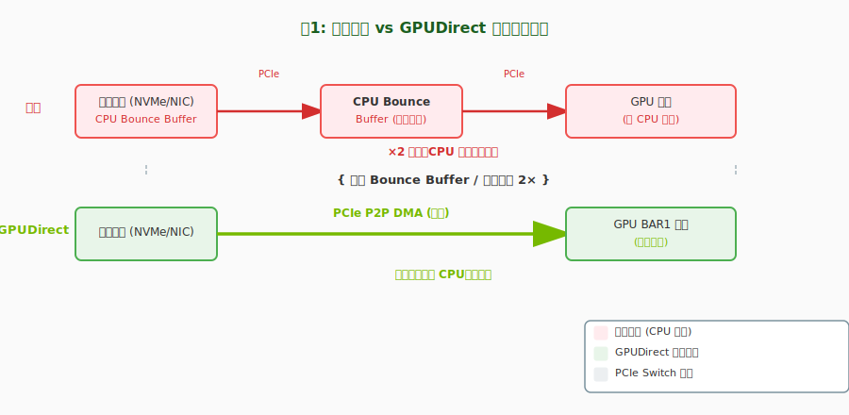
图 1：传统路径 vs GPUDirect 直连路径对比

Slide 23
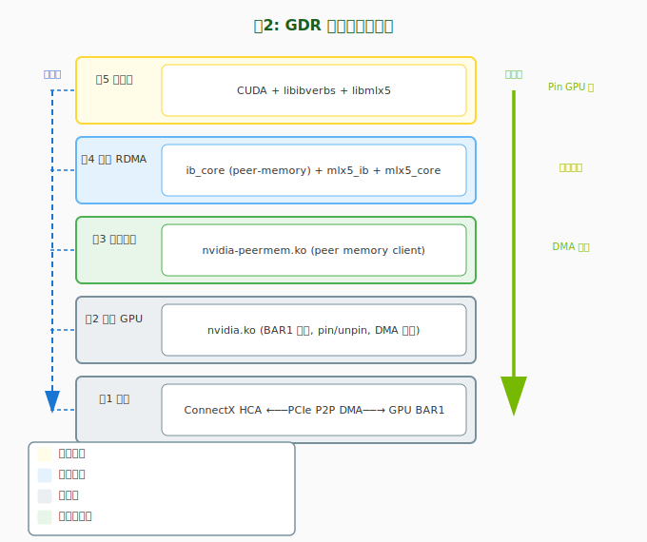
图 2：GDR 软件栈分层架构

Slide 24
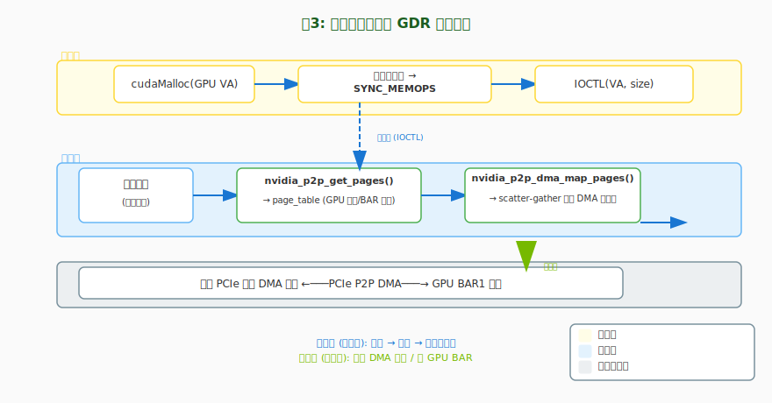
图 3：第三方驱动接入 GDR 的数据路径

Slide 25
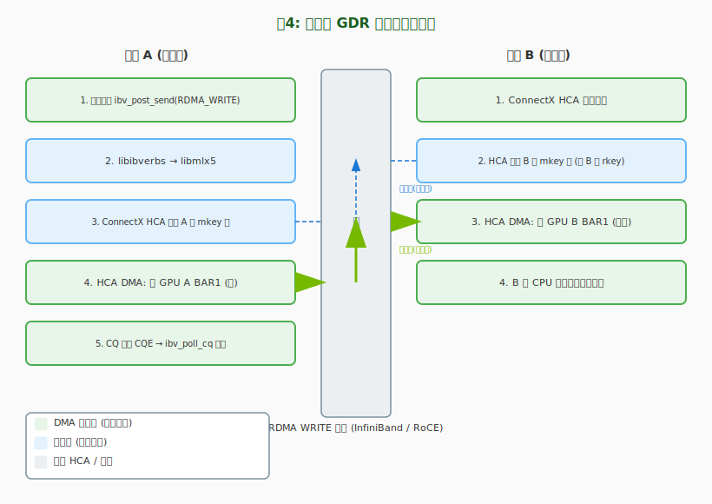
图 4：跨节点 GDR 数据面（RDMA WRITE）时序流程

Slide 26
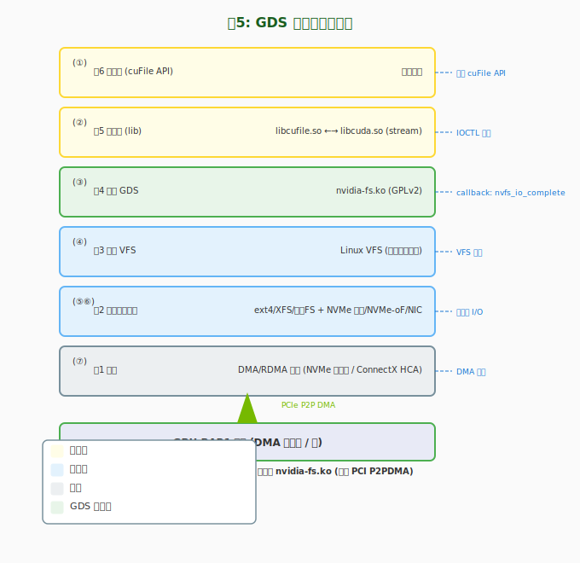
图 5：GDS 软件栈分层架构与 Workflow 1 调用栈

Slide 27
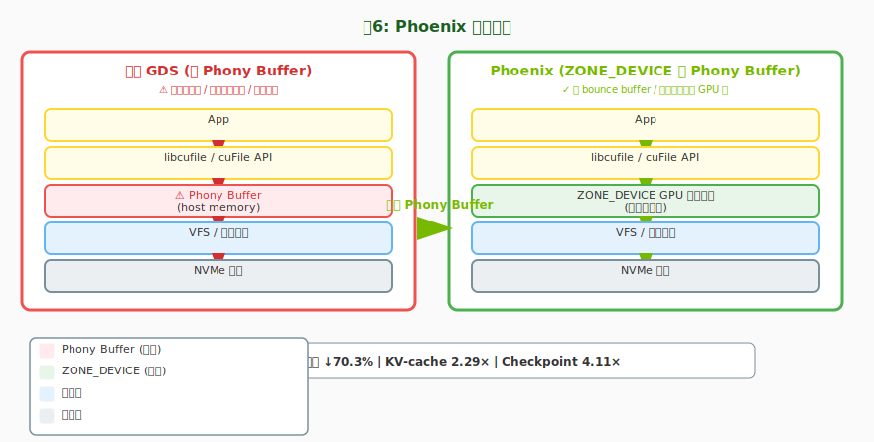
图 6：Phoenix 架构对比

Slide 28
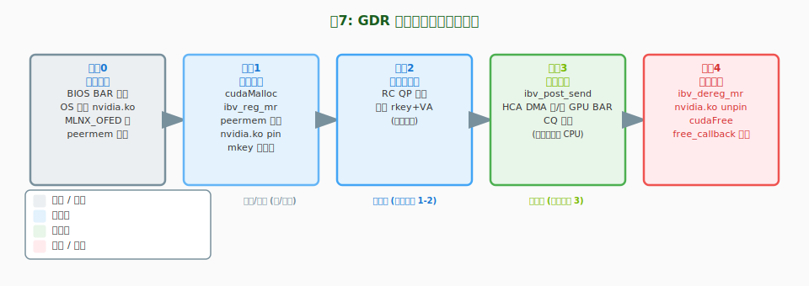
图 7：GDR 全生命周期五阶段时序

Slide 29
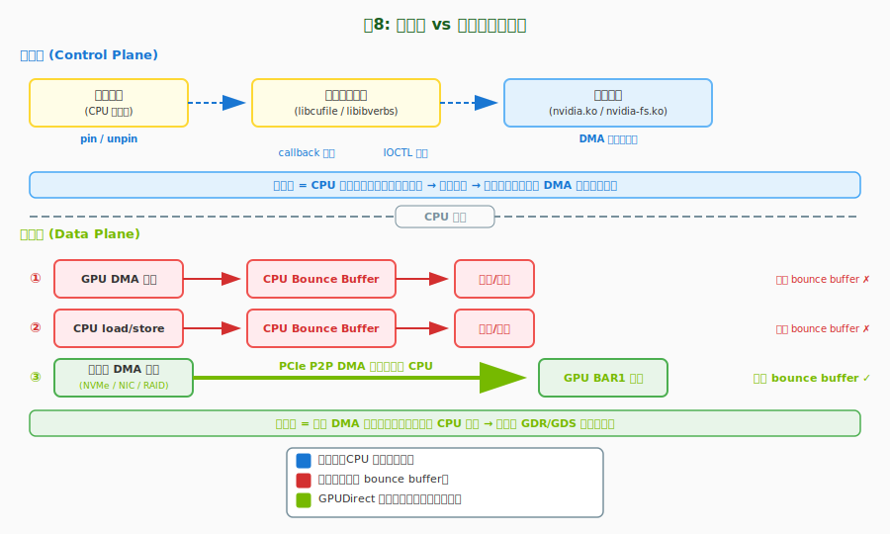
图 8：控制面 vs 数据面核心范式

